Slide 1
Разработка системы для организации информации и управления задачами «Летописец»
Студенты 8В13:
И.А. Войтенко
В.А. Ерохина
В.А. Игнатьева
Научный руководитель: Доцент ОИТ ИШИТР А.В. Погребной
18.06.2025

Slide 2
ВВЕДЕНИЕ
Целью настоящей работы является проектирование и реализация системы организации информации и управления задачами под названием «Летописец», которая позволит пользователям создавать гибкие структуры данных, управлять задачами, добавлять различные элементы — текст, изображения, файлы, списки и вложенные страницы — а также обеспечит безопасное хранение и синхронизацию данных между устройствами.

Slide 3
АКТУАЛЬНОСТЬ
Рост интереса к цифровой организации жизни и повышение требований к доступности и надёжности инструментов управления данными.
Увеличение потребности в решениях, полностью соответствующих российским стандартам безопасности и законодательства в сфере обработки персональных данных.
Необходимость развития отечественного программного обеспечения, способного заменить уходящие с рынка внешние платформы и стать основой для дальнейшего технологического роста.

Slide 4
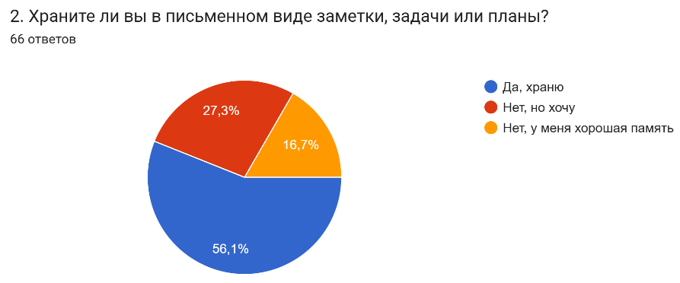
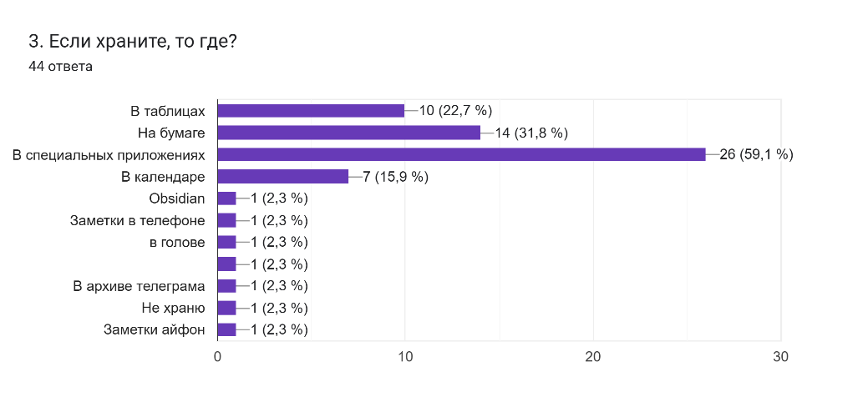
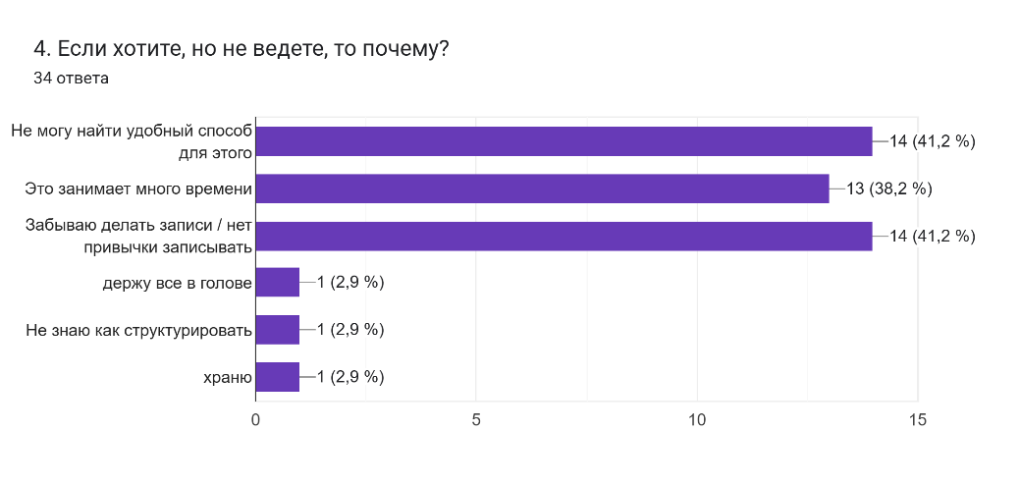
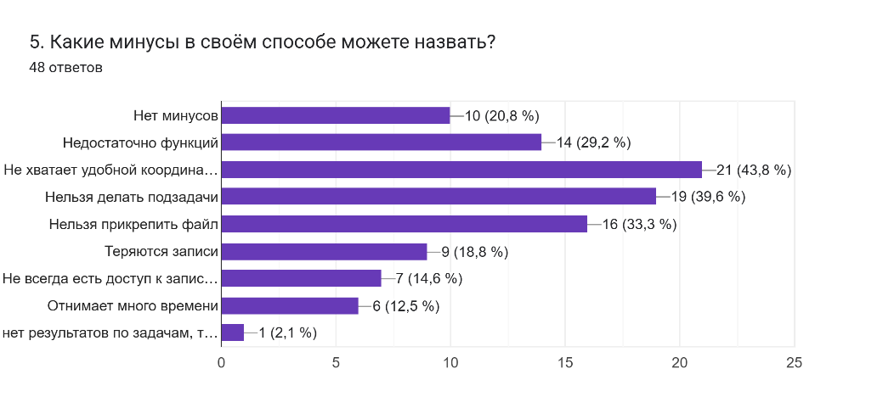
Результаты опроса

Slide 5
Аналоги
Приложение | Вложенность | Простота использования | Персонализация | Безопасность | Цена | Платформа
Летописец | 4 | 4 | 3 | 4 | 5 | ПК, Смартфон
Planfix | 3 | 3 | 4 | 5 | 4 | Браузер, ПК, Смартфон
Мегаплан | 2 | 3 | 3 | 5 | 4 | Браузер, Смартфон
YouGile | 2 | 5 | 2 | 3 | 5 | Браузер, Смартфон
MyTracker | 3 | 3 | 3 | 5 | 4 | Браузер, ПК, Смартфон

Slide 6
Общие требования
Создание, редактирование и удаление рабочих пространств
Поддержка вложенных рабочих пространств и страниц
Возможность добавления, редактирования и удаления различных элементов контента
Синхронизация данных между десктопным и мобильным клиентами
Безопасность хранения информации через JWT-аутентификацию
Наличие оффлайн-режима

Slide 7
Рабочие пространства
Рабочее пространство – это ваш личный цифровой блокнот или проектная папка, где вы можете хранить информацию, создавать страницы, добавлять задачи и работать с различным контентом.
Свойства пространства:
Обязательные поля:
Название
Ссылка
Необязательные поля:
Иконка
Элементы пространства:
Ссылка на новую страницу
Форматируемый текст
Чекбокс
Изображение
Файл

Slide 8
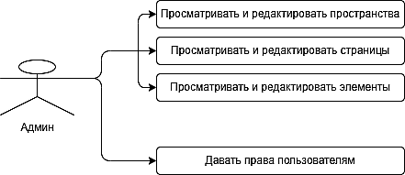
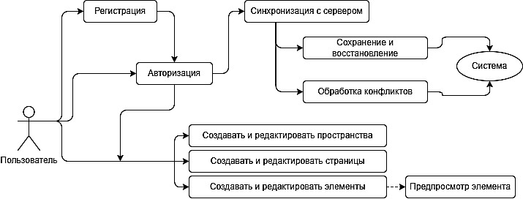
Диаграммы использования
Целевая аудитория:
Студенты
Школьники
Офисные работники
Люди, привыкшие планировать жизнь

Slide 9



Технологии разработки
– компьютерная разработка
Войтенко Иван Алексеевич
– Backend-разработка
Ерохина Виталина Андреевна
– мобильная разработка
Игнатьева Валерия Андреевна

Slide 10
архитектура серверной части
Структура моделей данных
User — модель пользователя
Workspace — рабочее пространство
Page — страница внутри рабочего пространства.
TextElement, ImageElement, FileElement, CheckboxElement — модели элементов контента
Архитектура API
Models – структуры данных
Views — содержит классы представлений, реализующих обработку HTTP-запросов и возврат JSON-ответов.
Urls — маршруты API, обеспечивающие доступ к ресурсам.
Serializers — сериализаторы, преобразующие данные моделей в формат JSON и обратно.

Slide 11
архитектура Клиентской части
Model (Модель данных и бизнес-логика)
View (Представление)
Получение и сохранение данных
Работа с БД, файловой системой, сетевыми запросами.
Посредник между View и Model.
Обрабатывает пользовательские действия, инициирует загрузку/сохранение данных.
Основные сущности предметной области
Бизнес-логика, правила обработки данных, взаимодействие с локальным хранилищем и внешними API.
Отображение пользовательского интерфейса и обработку пользовательских событий.
Data/Repository/API (Доступ к данным)
ViewModel/Controller (Логика представления)

Slide 12
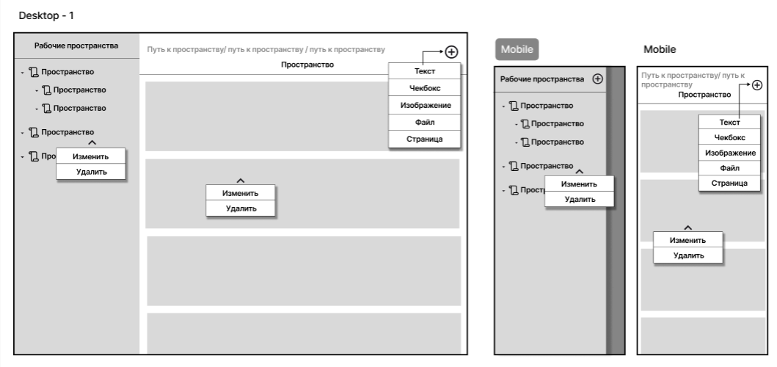
Макет интерфейса

Slide 13
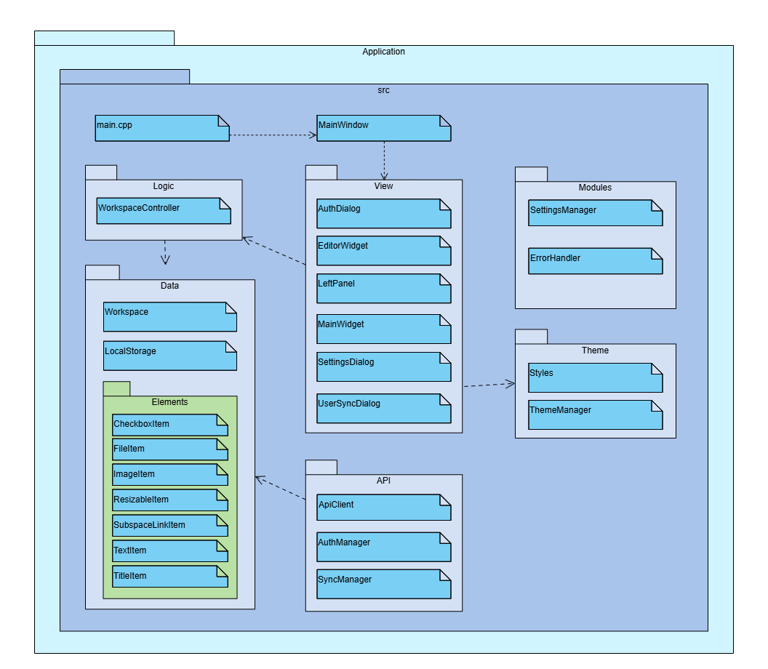
Десктопное приложение
main.cpp запускает главное окно (MainWindow)
MainWindow использует виджеты из папки view/ для построения интерфейса
Контроллеры из logic/ управляют бизнес-логикой и взаимодействуют с данными из data/
api/ обеспечивает связь с внешними сервисами (например, для синхронизации или авторизации)
theme/ и modules/ отвечают за внешний вид, пользовательские настройки и обработку событий

Slide 14
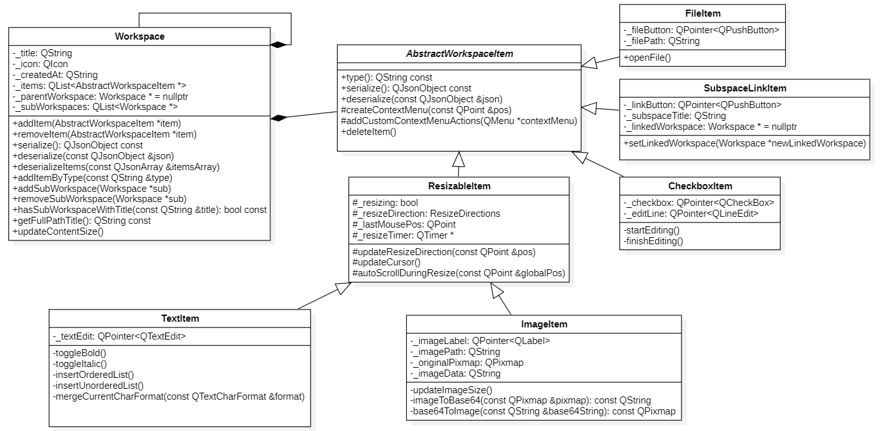
Data

Slide 15
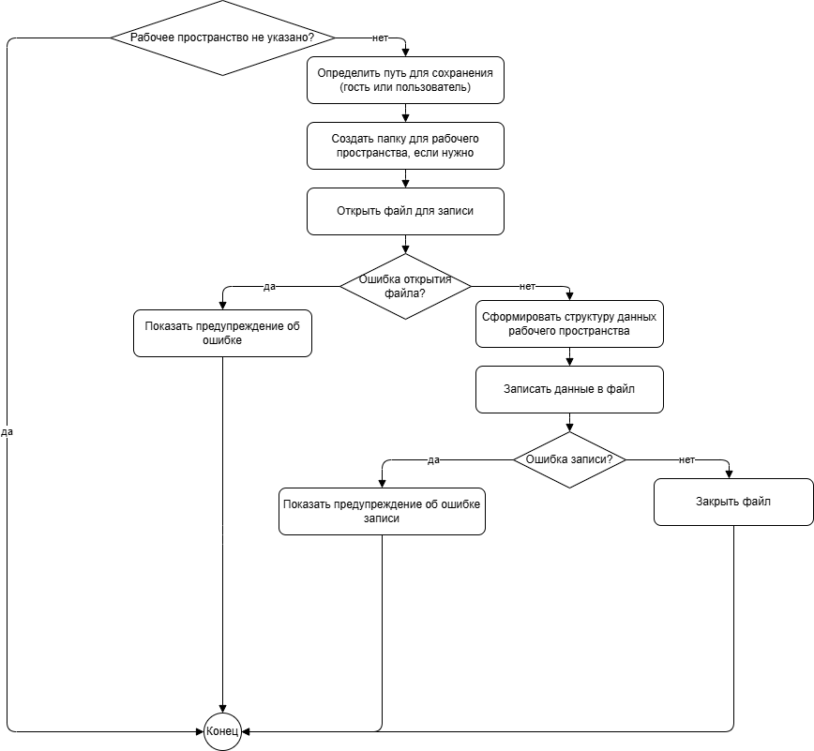
LocalStorage: saveWorkspace
Получает сериализованные данные рабочего пространства
открывает или создаёт файл в директории пользователя
записывает JSON-структуру на диск.
Данный метод обеспечивает целостность данных, проверяет успешность записи, при ошибках инициирует обработку через ErrorHandler. После успешного сохранения WorkspaceController инициирует обновление View.

Slide 16
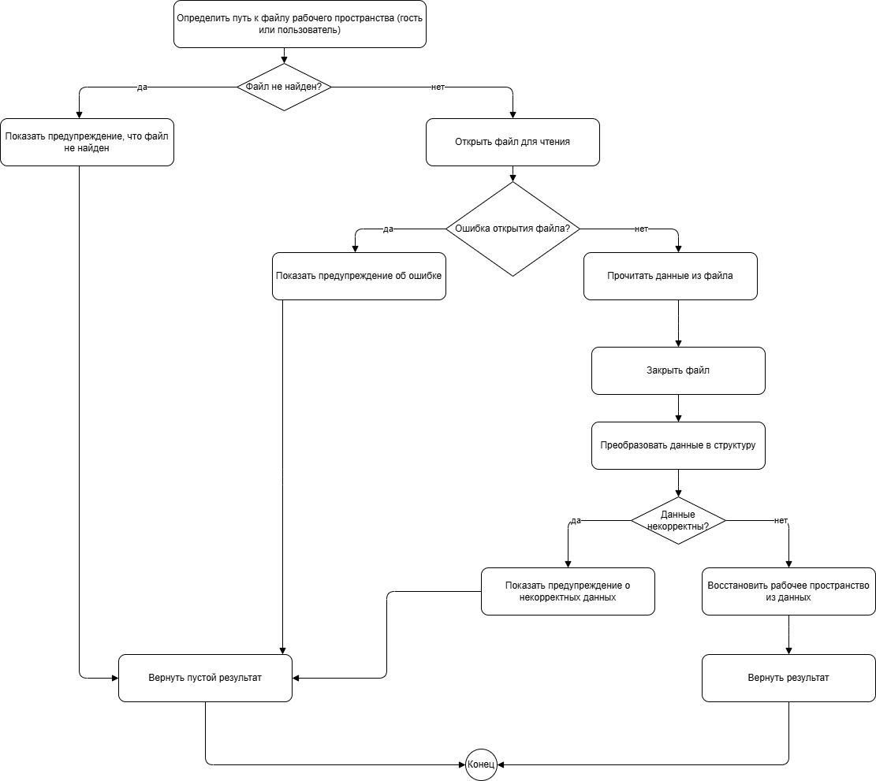
LocalStorage: loadWorkspace
Открывает файл рабочего пространства
считывает JSON-структуру
проверяет корректность данных
возвращает результат WorkspaceController для десериализации.
В случае ошибок инициирует обработку через ErrorHandler. После загрузки WorkspaceController и View получают актуальные данные для отображения.

Slide 17
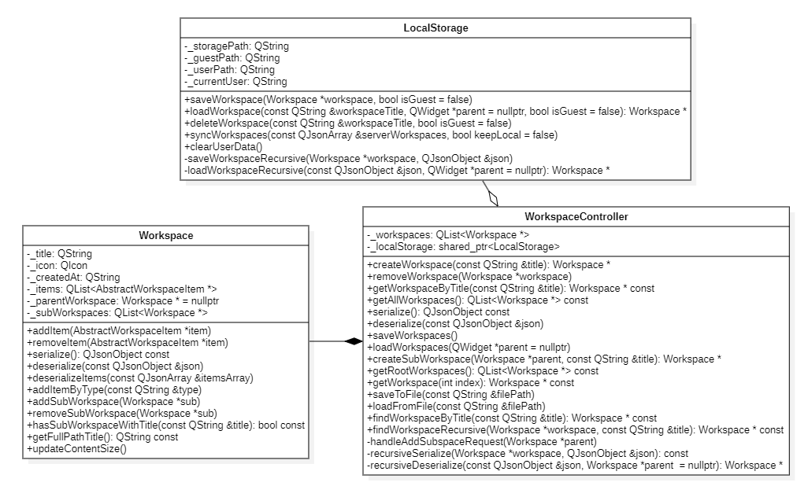
workspacecontroller

Slide 18
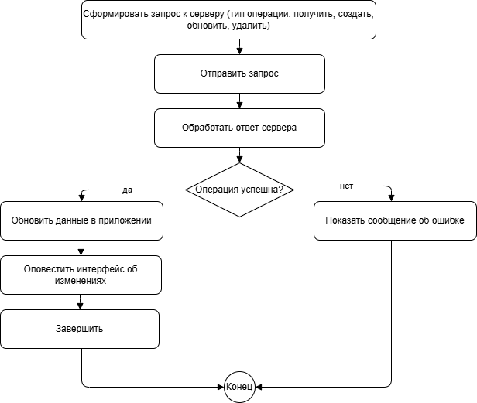
API
ApiClient реализует работу с REST API для отправки HTTP-запросов. Класс реализует методы для аутентификации, регистрации, выхода пользователя, а также для операций с рабочими пространствами, страницами и элементами. Реализована синхронизация данных и обработка конфликтов, а также операции с профилем пользователя.

Slide 19
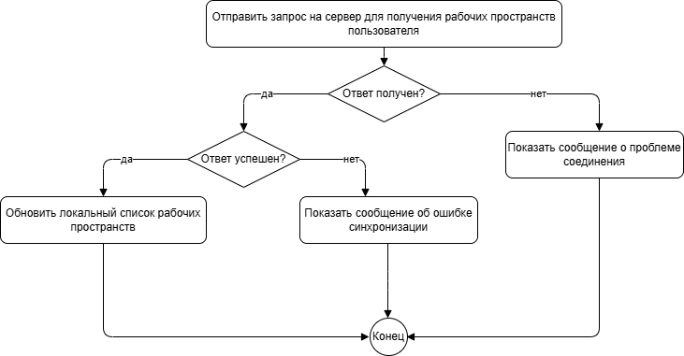
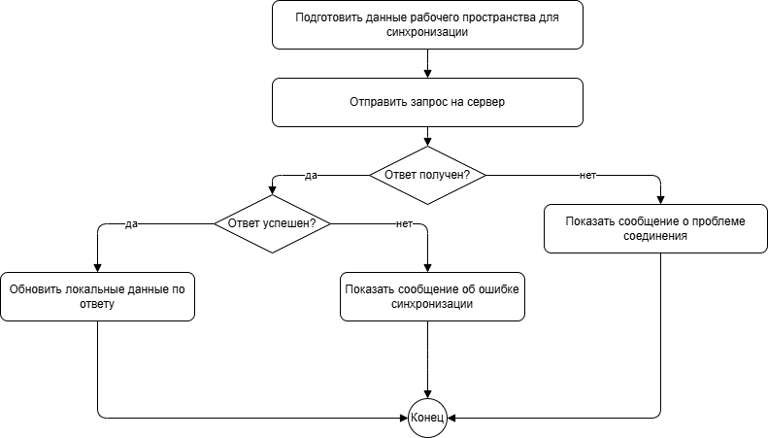
API: sync
Блок-схема метода syncUserWorkspaces
Блок-схема метода syncWorkspace

Slide 20
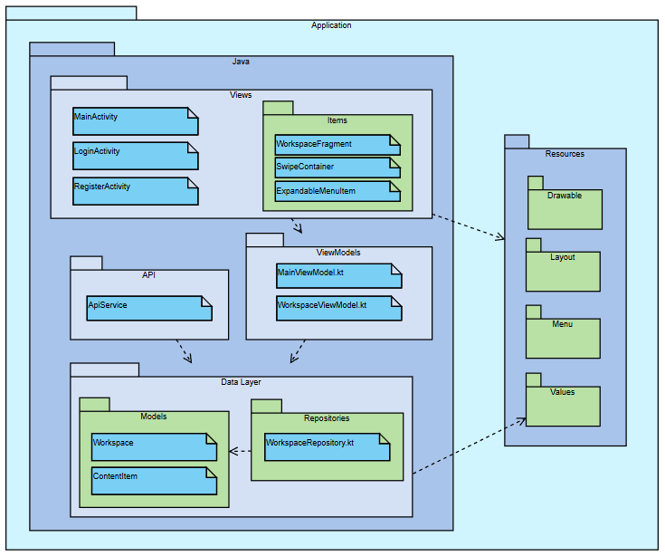
Мобильное приложение
Каталог views/ объединяет компоненты пользовательского интерфейса
Каталог data/ представляет собой уровень доступа к данным
Каталог viewmodels/ содержит классы, которые отвечают за хранение и управление состоянием пользовательского интерфейса
Ресурсы приложения хранятся в директории res/

Slide 21
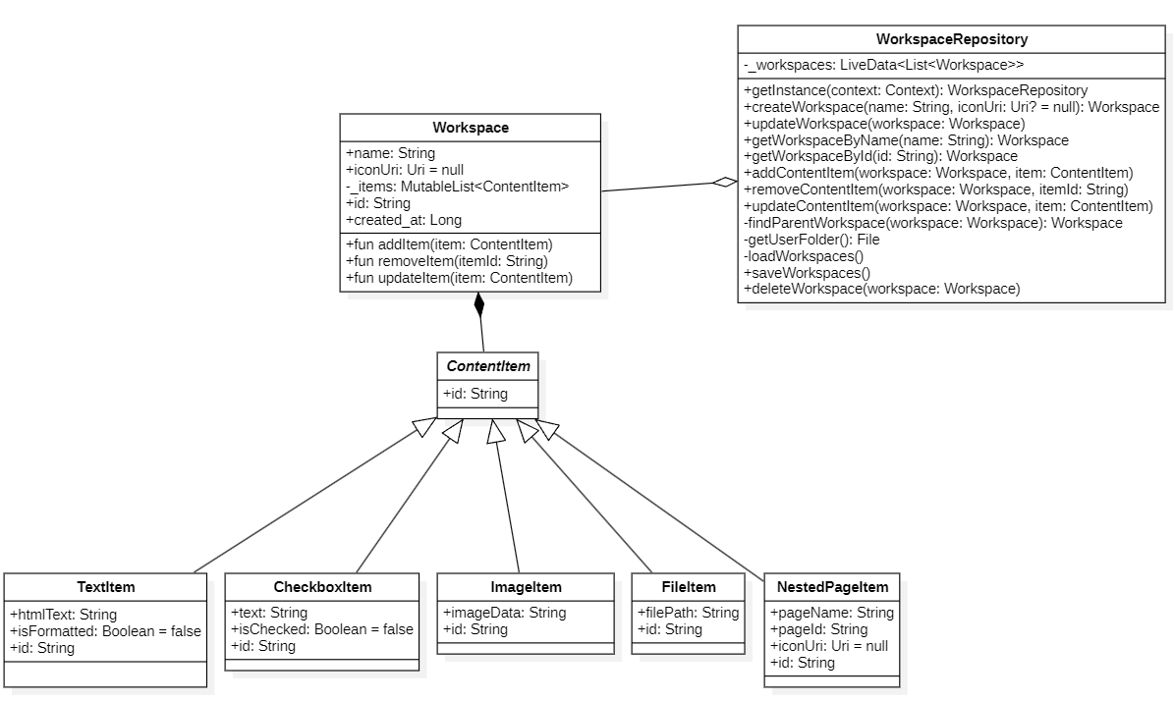
Data LayeR

Slide 22
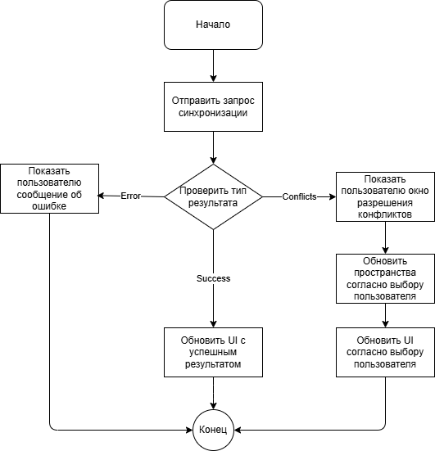
viewmodelS
Методы:
Управление пространствами (создание, редактирование, удаление)
Управление элементами (создание, редактирование, удаление)
setCurrentWorkspace(workspace: Workspace)
syncWorkspaces(userId: String)
resolveConflict(conflict: WorkspaceConflict, useLocalVersion: Boolean)
saveWorkspace(workspace: ApiWorkspace)

Slide 23
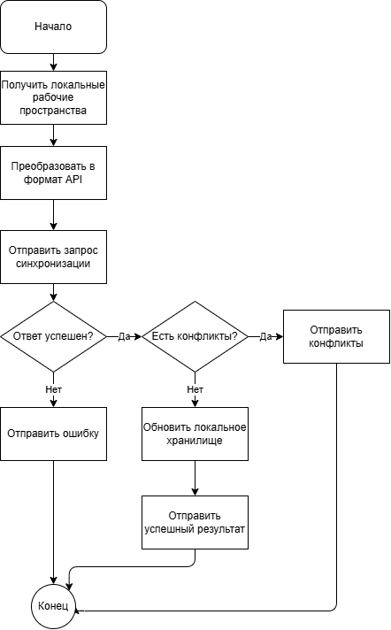
API Service: Синхронизация
Процесс синхронизации включает следующие этапы:
Сборка списка изменений с момента последней синхронизации.
Отправка изменений на сервер.
Получение серверных обновлений.
Анализ конфликтов и их разрешение.
Обновление локального состояния и UI.

Slide 24
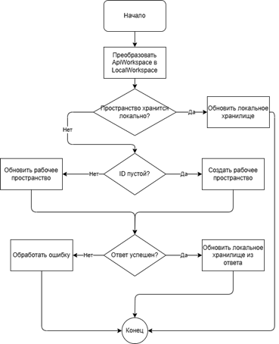
API Service: Сохранение
Сохраняет рабочее пространство локально или на сервере в зависимости от флага isLocal. Обрабатывает создание и обновление.

Slide 25
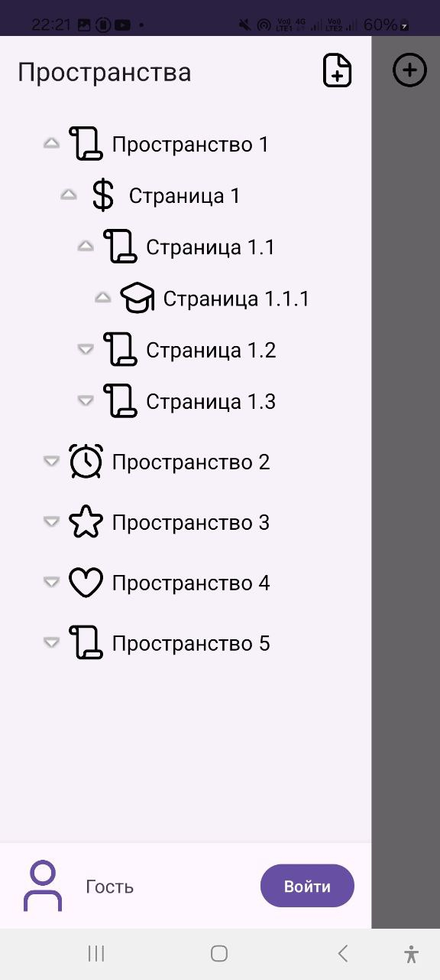
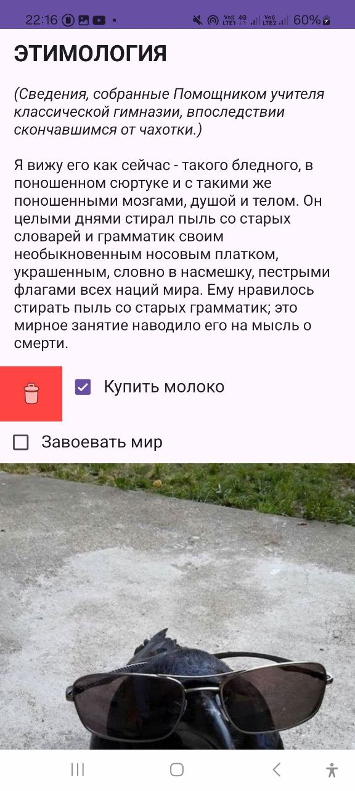
Элементы Интерфейса
ExpandableMenuItem реализует функционал раскрывающегося элемента меню.
updateNestedItems() рекурсивно создает новые экземпляры ExpandableMenuItem для каждого вложенного рабочего пространства.
SwipeContainer реализует механизм свайпа для отображения кнопки удаления.
Механика свайпа реализована через переопределение методов onInterceptTouchEvent() и onTouchEvent().

Slide 26
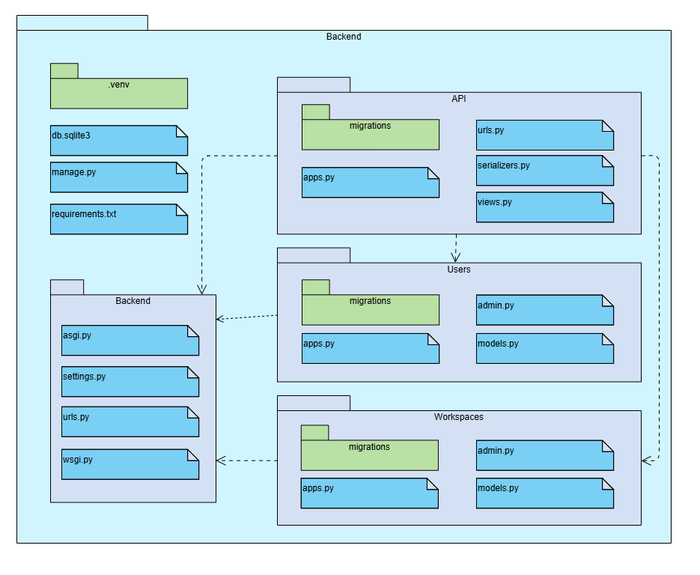
Серверная часть
Основная логика API вынесена в отдельный модуль backend/api
Модуль пользователей (backend/users/) содержит модель пользователя
Модуль рабочих пространств представляет собой центральный функциональный блок в директории backend/workspaces/.
Директория backend содержит настройки всего серверного приложения

Slide 27
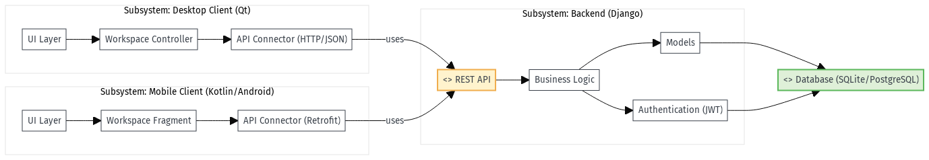
Диаграмма компонентов
Серверная часть системы представляет собой центральный элемент архитектуры приложения, обеспечивающий хранение, обработку и синхронизацию данных между клиентскими частями — десктопным и мобильным приложениями. Именно на стороне сервера реализуется бизнес-логика, управление доступом, взаимодействие с базой данных и обеспечение безопасности передаваемой информации.

Slide 28
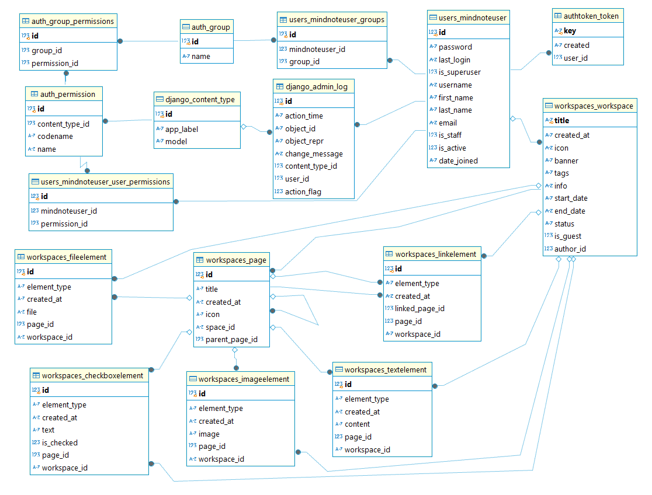
Модели данных
Пользователи
Рабочие пространства
Страницы
Элементы страницы

Slide 29
Сериализаторы
Base64ImageField
Позволяет принимать изображения в формате base64 для передачи иконок и изображений от клиента к серверу.
Элементы страницы
Каждый тип элемента имеет свой собственный сериализатор, который отвечает за сериализацию/десериализацию соответствующей модели.
Страница
Собирает все элементы, связанные со страницей, и сериализует их в зависимости от типа
Поддерживает рекурсивное представление вложенных страниц, что позволяет строить древовидную структуру данных.
Пространство
Предоставляет интерфейс для работы с рабочими пространствами, включая элементы и вложенные страницы.
Сериализаторы:
Преобразуют сложные объекты в плоские структуры
Обрабатывают вложенные отношения между моделями

Slide 30
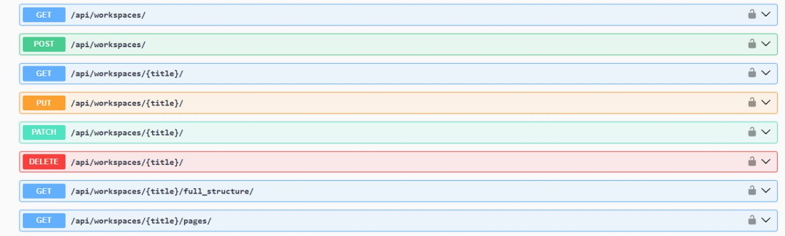
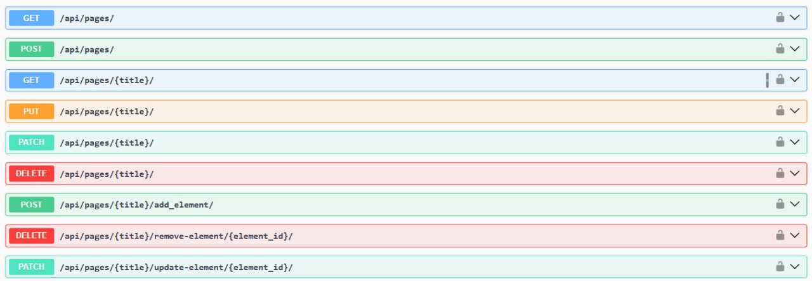
Эндпоинты
Настройка API endpoints:
DRF Router для автоматической генерации стандартных маршрутов
Кастомные пути для специализированных операций

Slide 31
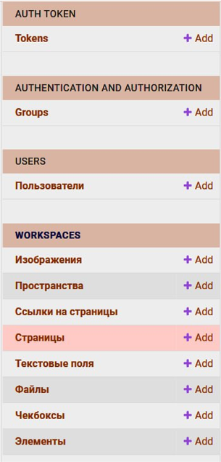
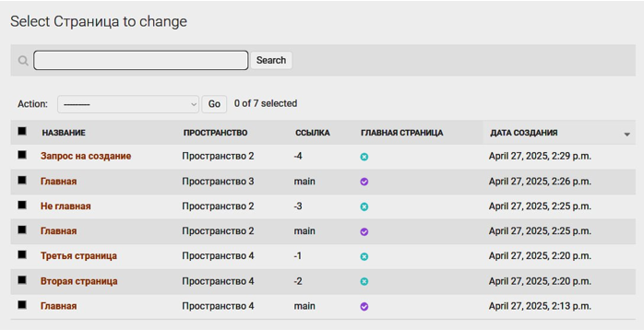
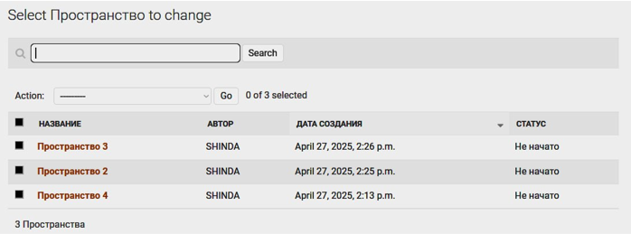
Админ-зона

Slide 32
Безопасность
JWT (JSON Web Token) — это современный стандарт аутентификации, который позволяет безопасно передавать информацию между клиентом и сервером.
JWT-аутентификация
отсутствие хранения на сервере
интеграция с фронтендом
истечение срока действия.
Проверка прав доступа
Доступ к страницам и контенту ограничен на уровне пространств.
Истечение токенов
Access-токены действуют 5–15 минут.
Refresh-токены используются для обновления и могут быть отозваны.

Slide 33
Тестирование
REST API
Тестирование с помощью специализированного программного обеспечения.
Проверка CRUD-операций
Аутентификация и авторизация
Обработка ошибок
Синхронизация данных
Клиентская часть
Применялись ручное и автоматизированное тестирование.
Ручное тестирование - выполнение пользовательских сценариев на реальных устройствах и эмуляторах
Юнит-тестирование - проверка логики обработки данных внутри клиентского кода, включая работу с форматированием, локальным хранением и сериализацией.

Slide 34
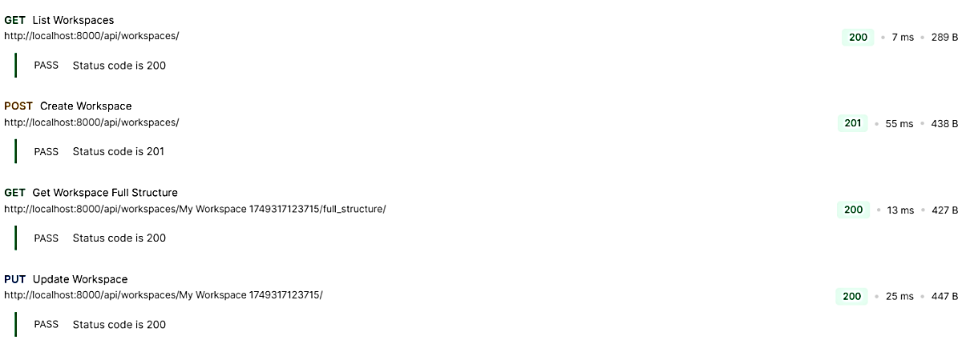
Тест-кейсы для пространств

Slide 35
Результаты юнит-тестов
Тип тест-кейсов | Этап разработки | Общее количество тест-кейсов | Количество пройденных тестов (Десктоп приложение) | Количество пройденных тестов (Мобильное приложение)
Базовая работа с данными | Этап 1 | 23 | 17 | 15
 | Этап 2 |  | 21 | 20
 | Этап 3 |  | 23 | 23
 | Этап 4 |  | 23 | 23
Сериализация и форматирование | Этап 1 | 12 | 0 | 0
 | Этап 2 |  | 7 | 8
 | Этап 3 |  | 11 | 11
 | Этап 4 |  | 12 | 12
Локальное хранение и оффлайн-режим | Этап 1 | 9 | 0 | 0
 | Этап 2 |  | 9 | 8
 | Этап 3 |  | 9 | 9
 | Этап 4 |  | 9 | 9
Интеграция с API | Этап 1 | 31 | 0 | 0
 | Этап 2 |  | 0 | 0
 | Этап 3 |  | 23 | 17
 | Этап 4 |  | 31 | 31
Итого |  | 75 | 75 | 75

Slide 36
Заключение
Система является работоспособной, тестируемой и уже сейчас может быть использована различными категориями пользователей — студентами, школьниками, офисными работниками и людьми, привыкшими планировать свою жизнь. Разработка полностью соответствует поставленным задачам и требованиям технического задания, что подтверждает успешное выполнение выпускной квалификационной работы.

Slide 37

Спасибо за внимание

Slide 38
Разработка системы для организации информации и управления задачами «Летописец»
Студенты 8В13:
И.А. Войтенко
В.А. Ерохина
В.А. Игнатьева
Научный руководитель: Доцент ОИТ ИШИТР А.В. Погребной
18.06.2025

